Slide 1
令和6年度 岐阜県がん教育総合支援事業
日本のがんの現状
2024年9月5日(木）
岐阜・西濃医療センター 西濃厚生病院
がん看護専門看護師 田上 知江美

Slide 2

がんって
どんな病気
なの？
自分は
将来がんになる
可能性はあるの？
何人に1人が
がんになるの？
がんを防ぐ
方法って
あるの？
年をとったら
誰でもがんになるの？
若くてもがんに
なる人が
いるの？
親せきにがんの人が
いると自分もがんに
なりやすいの？
自分は絶対
がんに
なりたくない
家の人が
がんになったら
いやだ
がんは自分に
関係ない

Slide 3
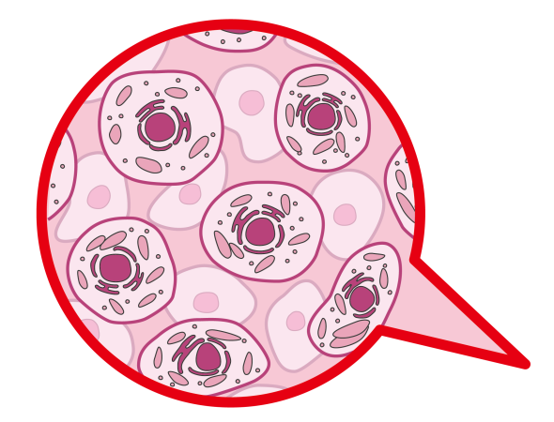



がんのしくみ
わたしたちの
体の細胞は
毎日分裂し
新しくなっている
約37兆個
細胞分裂するとき
変異
が起こることがある
出典（細胞の数） ： Annals of Human Biology Volume 40, 2013 - Issue 6 ‘An estimation of the number of cells in the human body’

Slide 4



変異した細胞はどうなるのだろうか
変異した細胞
正常に
修復
排除
修復や排除により
正常に保たれるしくみがある

Slide 5


修復のしくみが働かないとき
異常な細胞ができる
異常な細胞が増えて
かたまりになる
悪性のものをがんという
周りに広がりやすくなり
血管などに入り込んで全身に広がる
出典：国立がん研究センターがん情報サービス「知っておきたいがんの基礎知識」（一部改変）

Slide 6

がんの原因
がんには原因のわかっている
ものとわからないものがある
たばこ・飲酒・偏った食事・運動不足など
細菌・
ウイルス
生活習慣
遺伝的
原因
不明

Slide 7
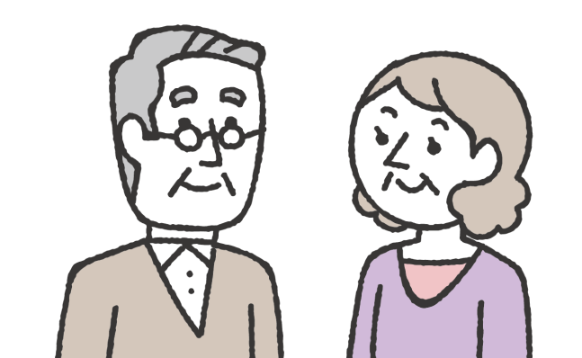
高齢化も原因の一つ
年をとっていくと…
細胞分裂の
回数が多くなる
細胞を正常に
保つ働きが
低下しはじめる
細胞が変異する
可能性が高まる
がんは誰もがなりうる病気

Slide 8
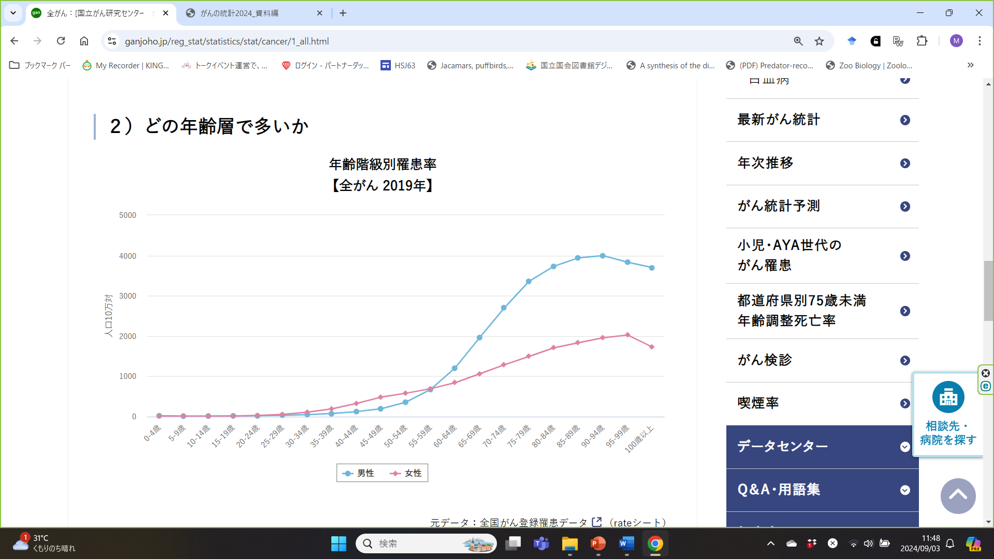


年齢別がんになる人の割合
50才
（厚生労働省「人口動態統計」より国立がん研究センターがん情報サービスが作成（「がん登録・統計」））
50才前後からがんになる人が増える

Slide 9

がんになる人の割合
２人に１人
がんはとても身近な病気
出典：国立がん研究センターがん情報サービス「がん登録・統計」最新がん統計

Slide 10
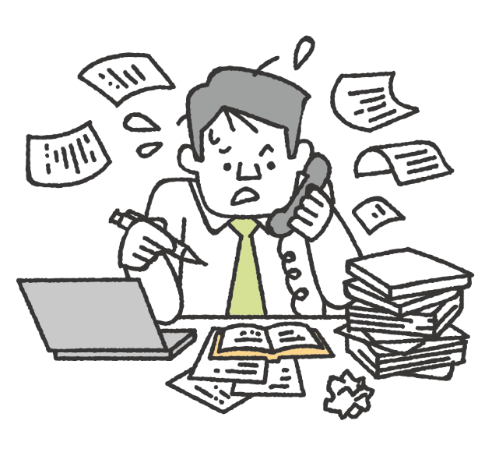

がんのリスクを減らすための
アドバイス
生活習慣は自分で
気をつけることができる
細胞の変異は
常に起こっており、
長い時間をかけて
がんになります。
若い頃からの
望ましい生活習慣が
大切ですよ。

Slide 11

Ｑ
どのような生活を送れば
よいのだろう
お酒を飲みすぎない
たばこを吸わない
適正体重
の維持
バランスのよい食事
適度な
運動
望ましい生活習慣により
がんになるリスクを減らすことができる
出典：国立がん研究センター社会と健康研究センター予防研究グループ 科学的根拠に基づく発がん性・がん予防効果の評価とがん予防ガイドライン提言に関する研究を基に国立がん研究センターがん情報サービスが作成）

Slide 12
望ましい生活習慣を
していれば、がんにならないの？
がんの原因には、
わかっていないものも
あります。
がん検診を受けることが大切です。

Slide 13
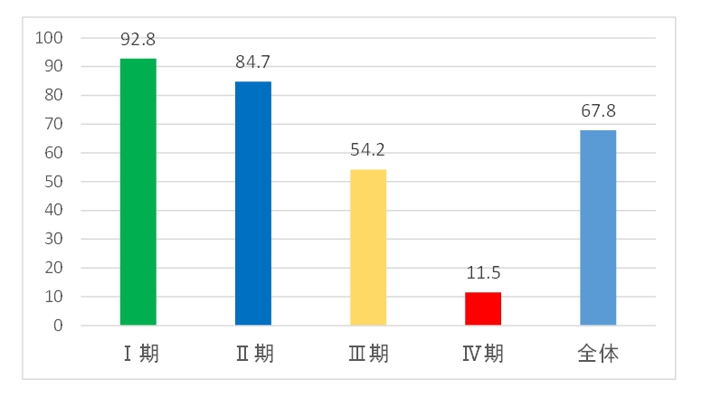
がんの進行度と5年生存率の関係
5年生存率※
がんの6割近く、早期発見なら約9割は治ると言われている

Slide 14
がんの治療法
治療法は主に三つ
手術療法
放射線
療法
化学療法
（抗がん剤など
の薬）
●がんの種類や状態などにより選ぶ。
●いくつかの治療法を組み合わせる
こともある。

Slide 15
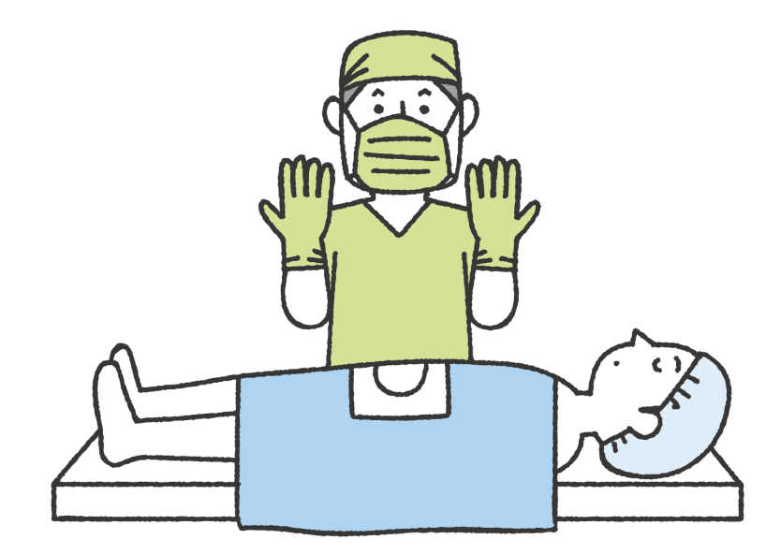
がんの治療法
手術療法
手術でがんを取り除く
特 徴
●早期のがんなら数日間の入院または
通院で治療できる。
●体への負担は大きいが、
ロボット手術など、
負担を軽減する方法も
普及してきている。

Slide 16
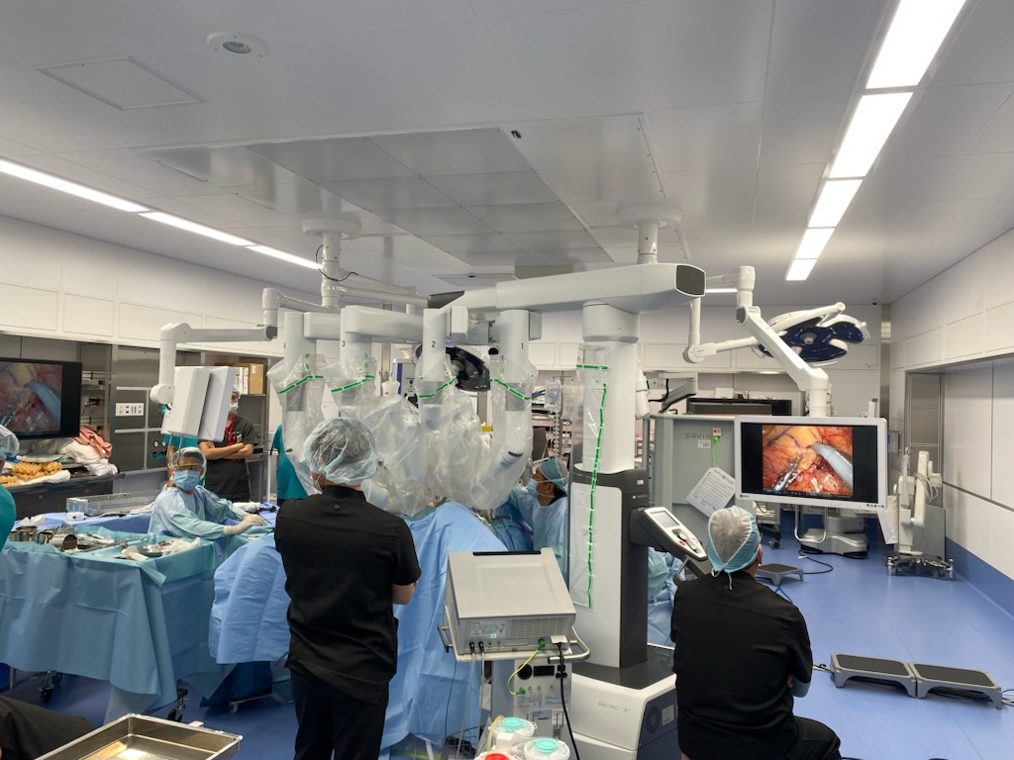
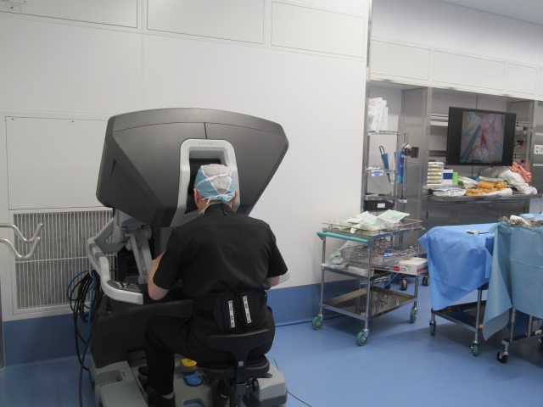
ロボット手術
当院での手術風景
ロボットアーム
医師
拡大映像を見ながら、
ロボットアームを操作する

Slide 17
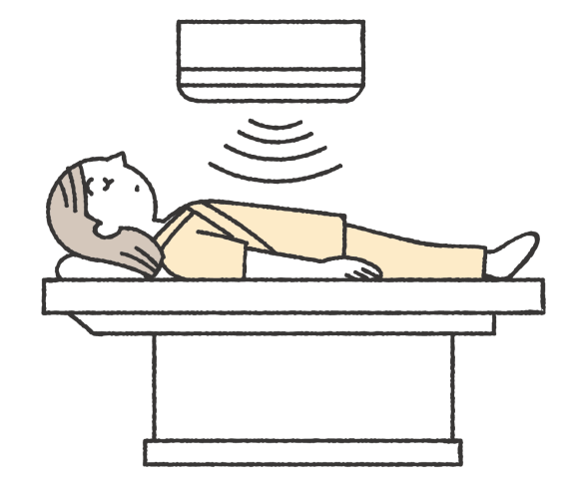
がんの治療法
放射線療法
放射線でがんの
細胞を死滅させる
特 徴
●通院で治療できる。
●体への負担が比較的
少ない。

Slide 18
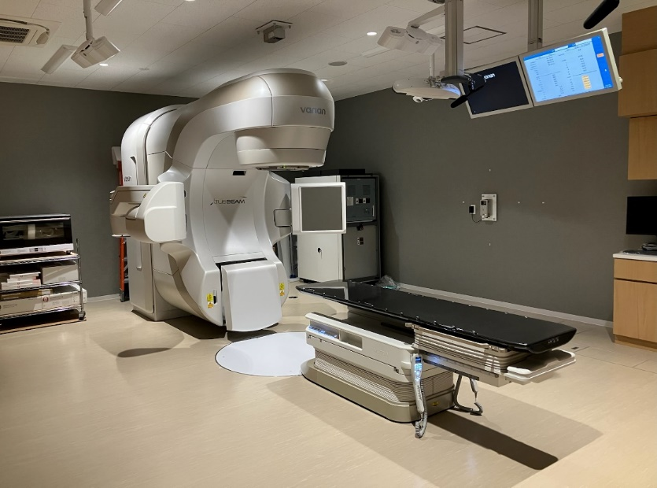
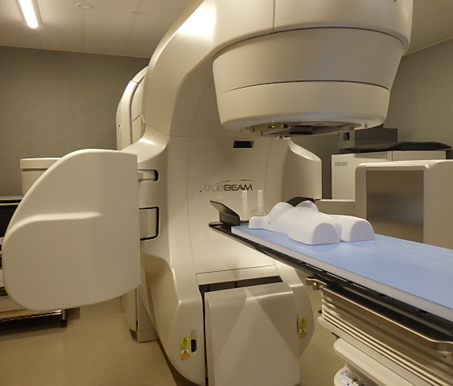
放射線治療室
ビームが
出るところ
患者さん
（人形）
照射時間は数分
放射線が当たっても痛くも熱くもない

Slide 19
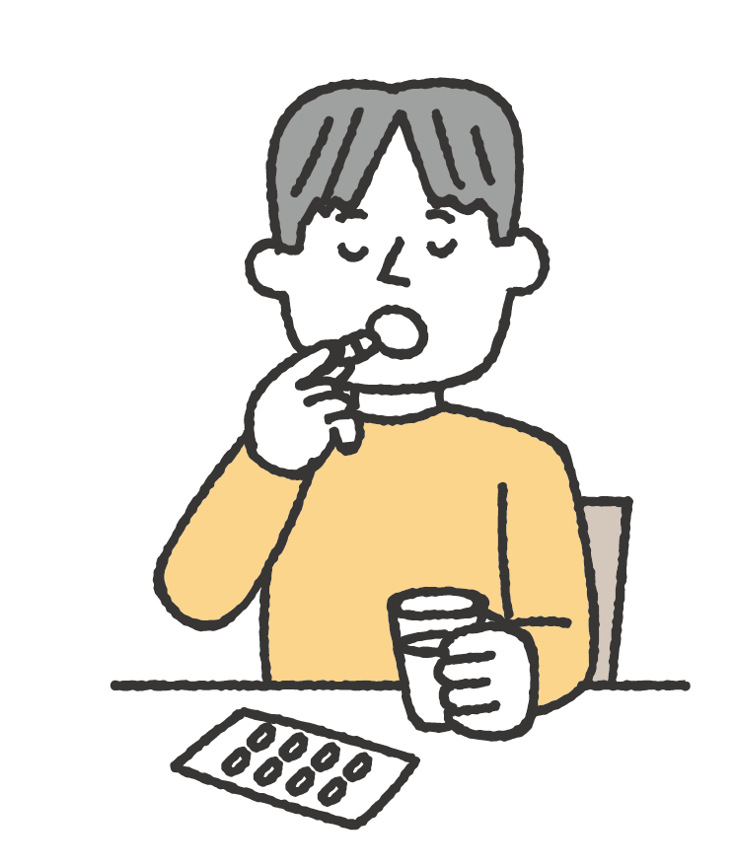
がんの治療法
抗がん剤などの薬により
がん細胞の増殖を抑える
化学療法
特 徴
●副作用の可能性もあるが、
最近では、通院で治療できる場合も増えつつある。

Slide 20
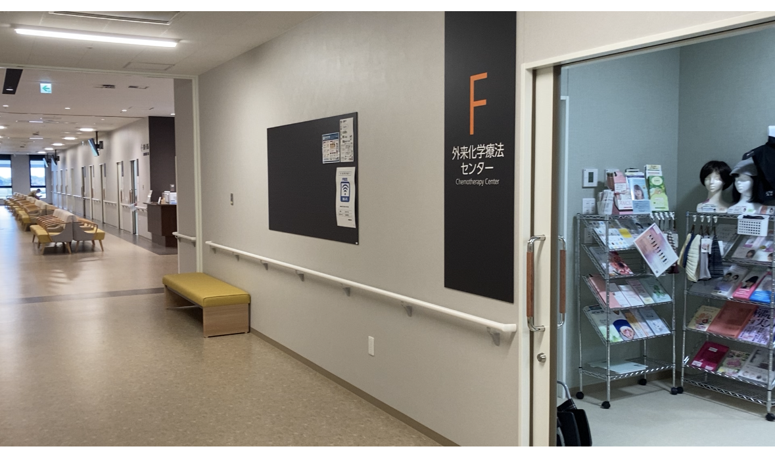
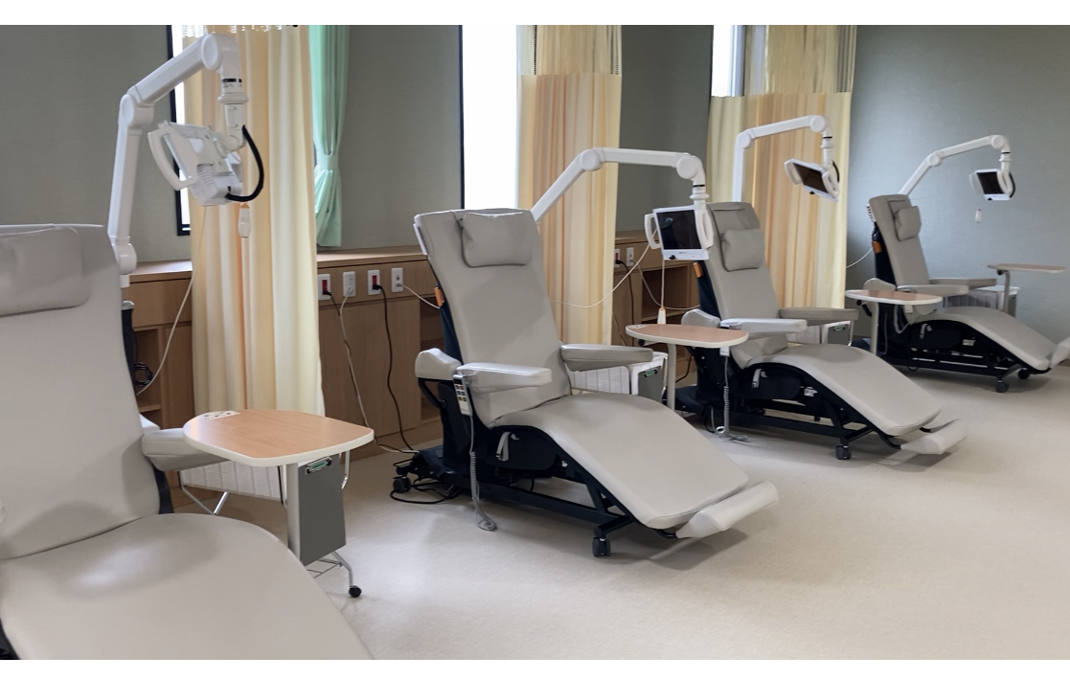
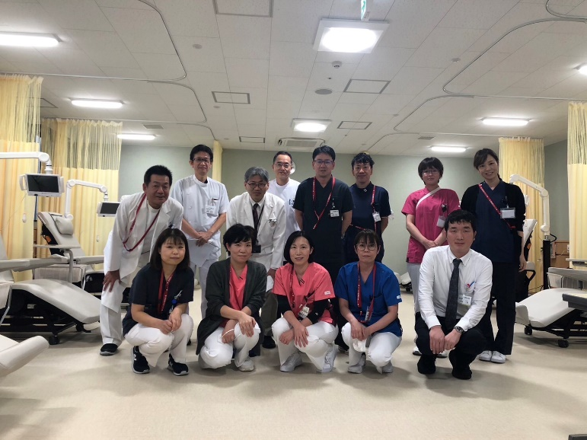
外来化学療法センター
テレビ
医師・看護師・薬剤師などの 専門家チーム
角度を自由に
調節できる椅子

Slide 21

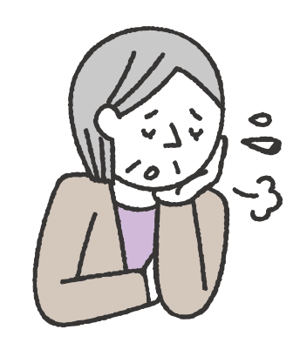
Ｑ
がんの患者の方には、どんなことが起きるのだろう
●吐き気でつらい。
●体が痛くてつらい。など
体
の痛み・
つらさ
●将来のことが不安で
眠れない。
●治療の費用が心配だ。
など
心
のつらさ

Slide 22
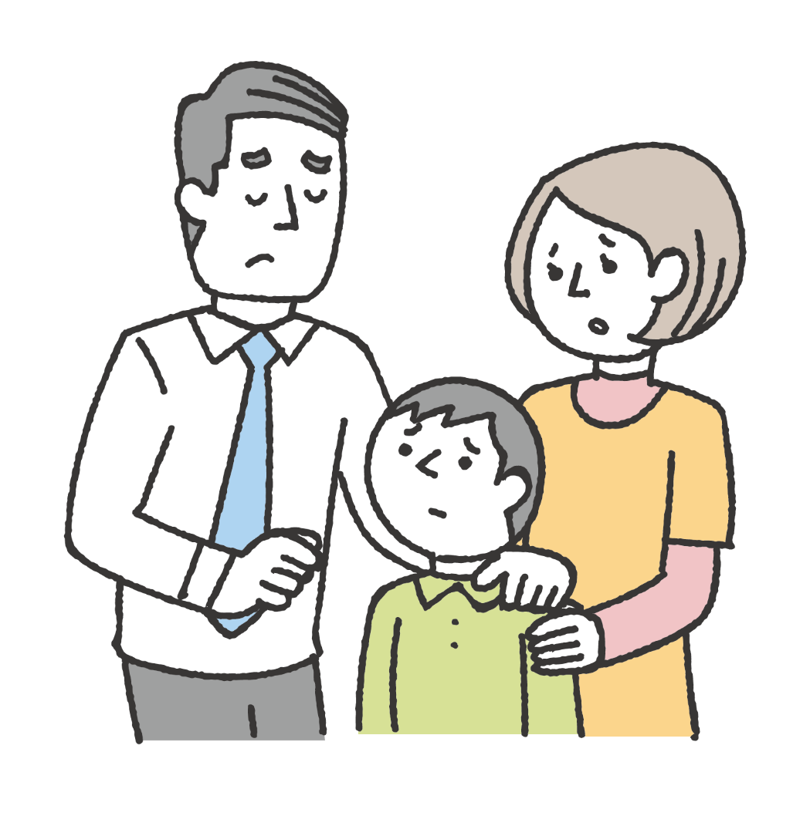
Ｑ
がんの治療中に支援が
必要な人は誰だろう
体
の痛み・
つらさ
心
のつらさ
がん患者だけでなく
支える家族にも
支援が必要。

Slide 23
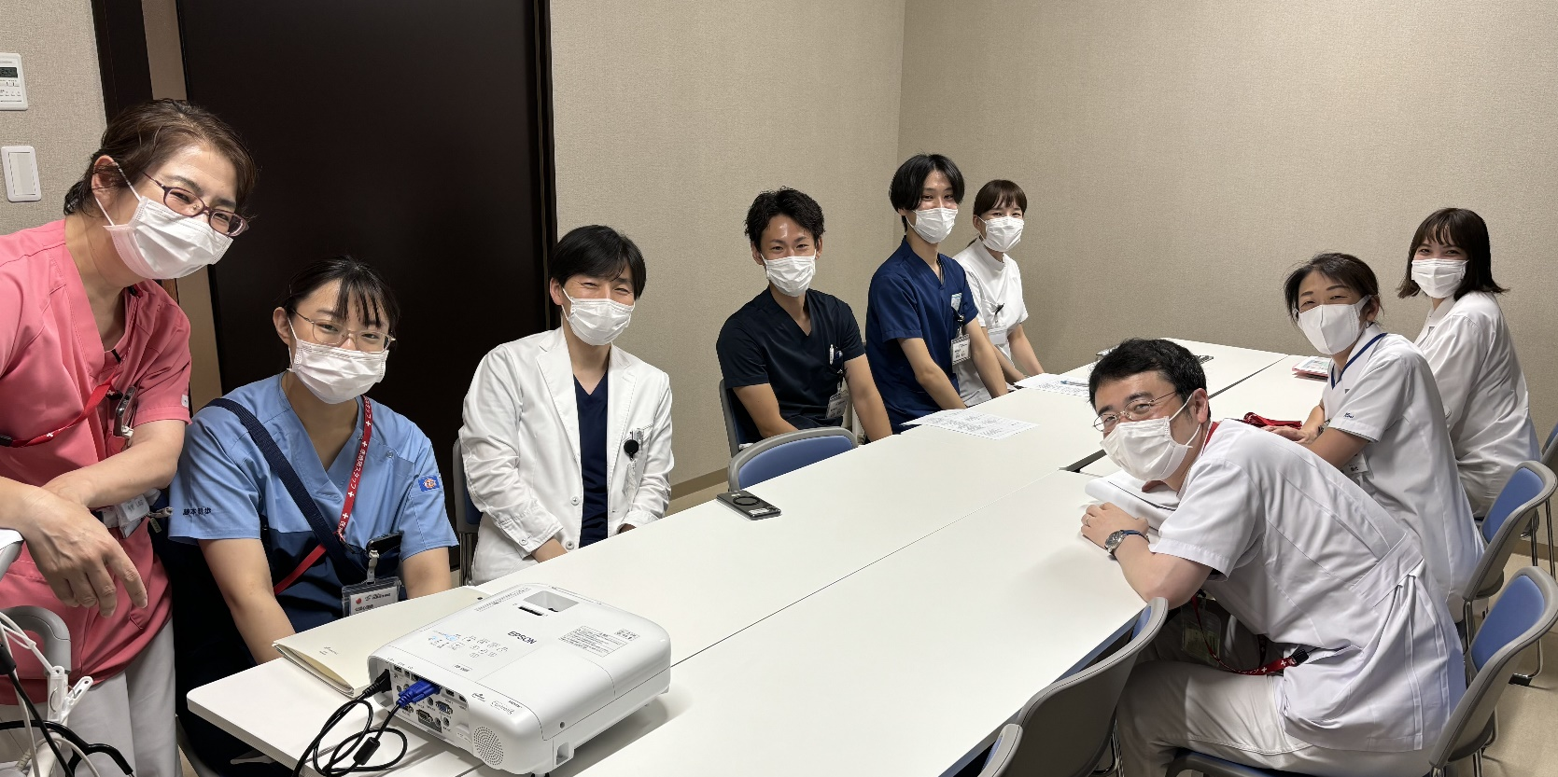
それぞれの分野の専門家が
チームで患者とその家族を支援
治療法の
選択を
助ける
痛みを
取り除く
経済面の
支援をする
日常生活を取り戻す
リハビリ専門職
栄養
管理士
看護師
薬剤師
医師
公認心理師
医師

Slide 24
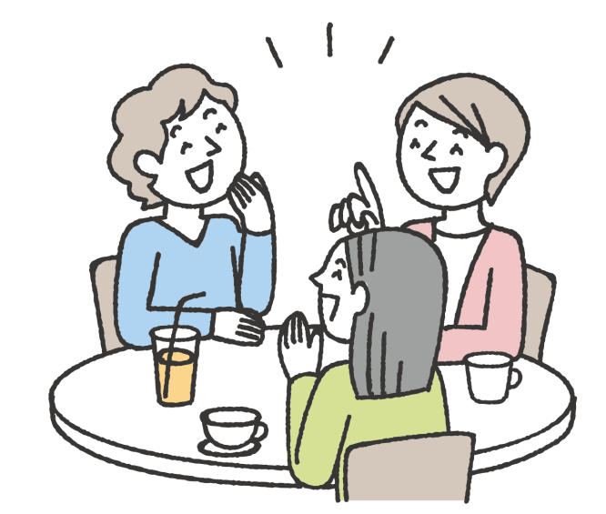
Ｑ
がん患者とどのように
接すればよいのだろう
事例1
友人といる時間は、病気とは何の関係もない自分でいられる時間です。
何でもない話をして、一緒に笑って、 共に過ごすことで、「患者」としてではない、 これまでどおりの「自分」を取り戻せる ような気がします。
（患者手記より）

Slide 25
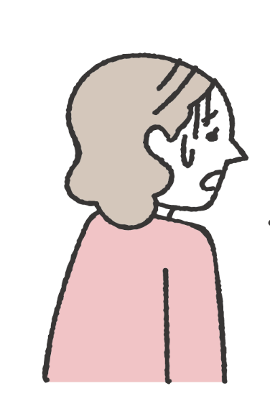
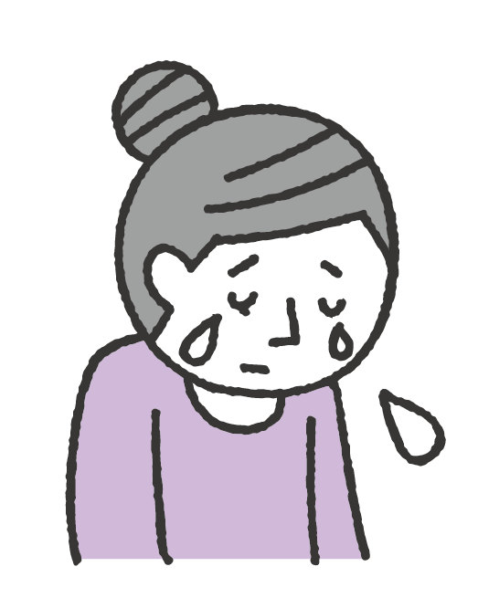
Ｑ
がん患者とどのように
接すればよいのだろう
事例２
親戚にがんになったことを
伝えたとき、「かわいそう」と
泣き出されてしまいました。
心配してくれてありがたいという
気持ちはあったものの、親戚の態度に、もうわたしは治らないのではないか、死を待つしかないのではないかという気持ちになり落ち込みました。
（患者手記より）

Slide 26
家族や友人に
これまでどおり
接してほしい。
がんを
正しく理解してほしい。
がん患者には
さまざまな願いがある

Slide 27

がんの治療と仕事の両立
Ｑ
あなたの職場は、がんの治療や検査のために２週間に一度病院に通う必要がある場合、働き続けられる環境だと思うか。
両立は体力的にきつい
そう思う
37.1％
代わりを頼める人がいない
頼みにくい
（内閣府「がん対策・たばこ対策に関する世論調査」（令和元年７月調査））

Slide 28
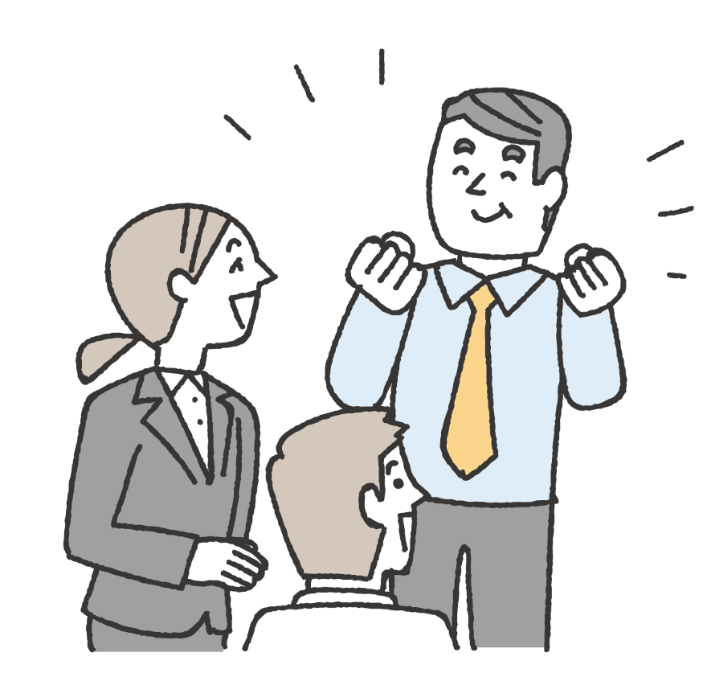
がんについて
周囲の理解が
ある。
がんの治療に周囲の協力が
得られる。
がんへの正しい理解が
誰もが暮らしやすい社会につながる

Slide 29
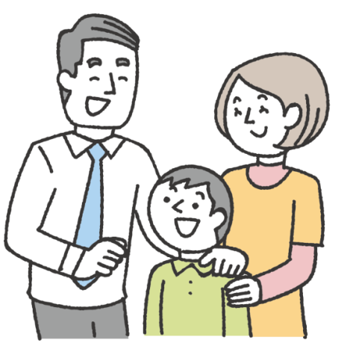
あなたが家族のためにできること
ご家族は、あなたには今まで通りの生活を送ってほしいと願っています。無理にあなたの生活を 変える必要はありません。
自分のことは
自分でやる
家の手伝いをする
そっと
休ませて
あげる
一緒に
過ごす
時間を作る
正直な
気持ちを
伝える

Slide 30

振り返り
□
がんは誰もがなりうる病気である。
生活習慣に気をつけながら、定期的にがん検診を受けることが大切である。
□
□
がん患者さんにはさまざまな願いがある。
□
全ての人ががんについて正しく理解する ことがだれもが暮らしやすい社会につながる。

